Slide 1
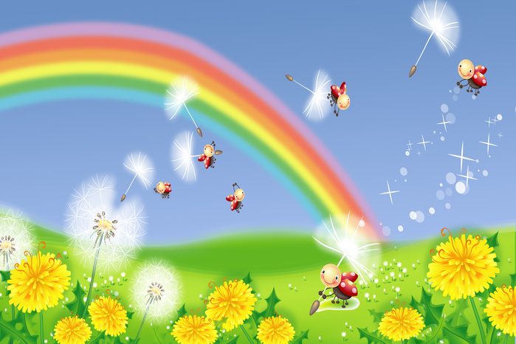
Лето красное!

Slide 2
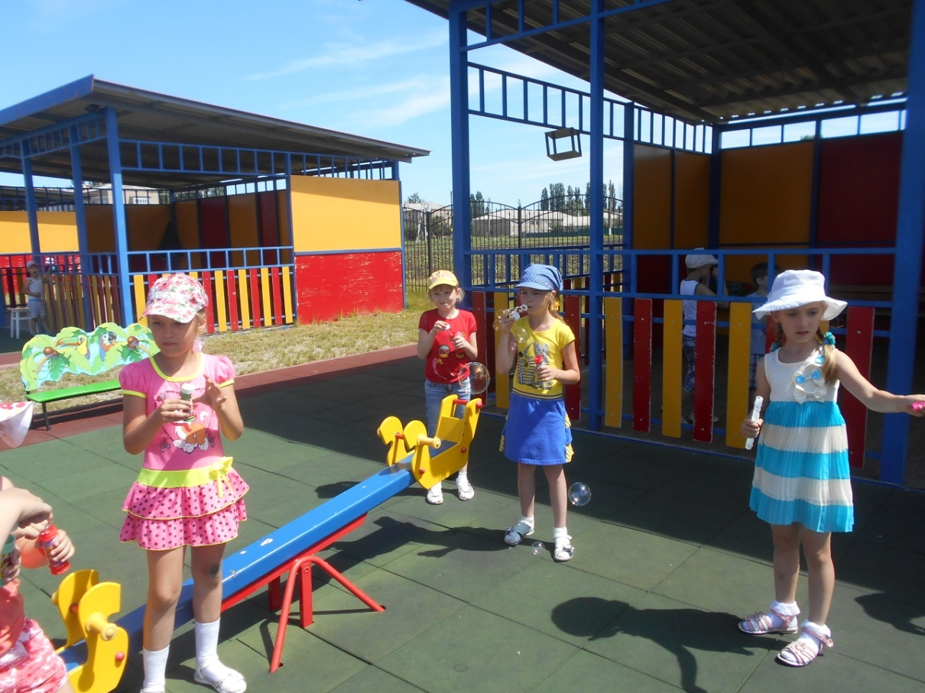
ЛЕТО, ЛЕТО К НАМ ПРИШЛО!
СТАЛО СУХО И ТЕПЛО.
ПО ДОРОЖКЕ ПРЯМИКОМ
ХОДЯТ НОЖКИ БОСИКОМ!

Slide 3
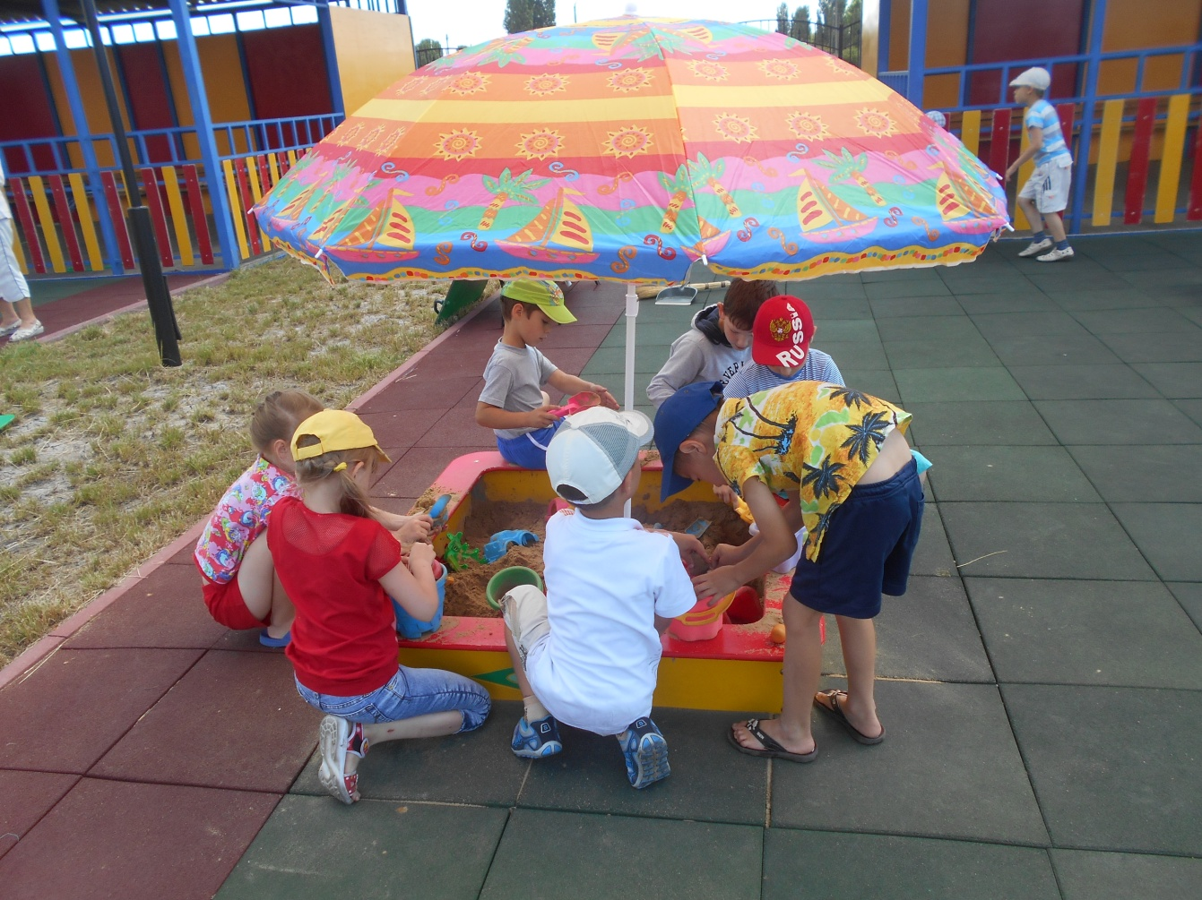
Опять смеется лето
В открытое окно,
И солнышка, и света
Полным, полным-полно!

Slide 4
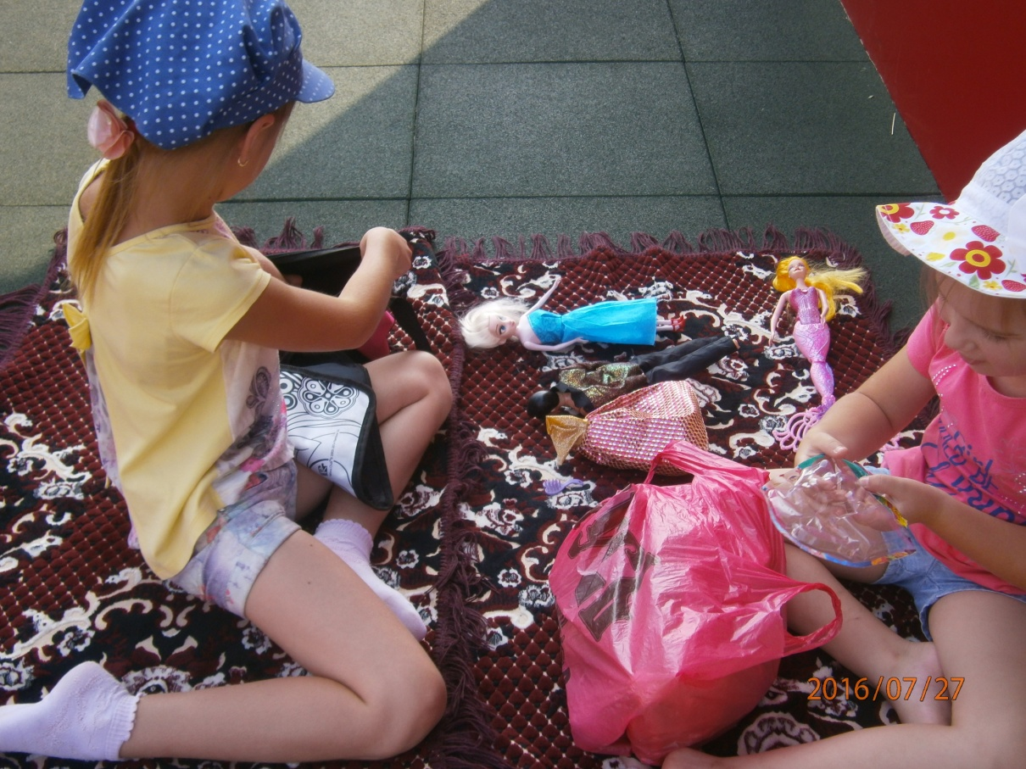
Доброе лето!
Доброе лето!
Сколько тепла в нем
И сколько в нем света!
Лето стучится
К нам в окна с утра:
- Вставай, детвора!

Slide 5
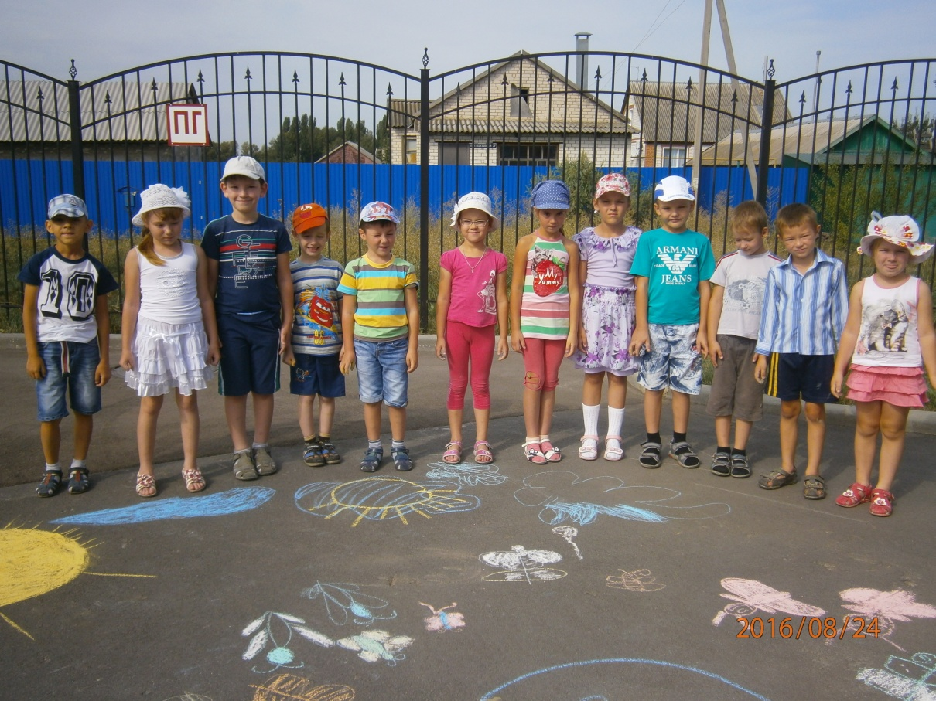
Землянику нарисую
И раскрашу красным цветом.
Собирал ее в лесу я
Прошлым летом…
Нарисую нашу речку
И раскрашу синим цветом:
Знал я рыбное местечко
Прошлым летом…
Дуб рисую на опушке,
Крашу дуб зеленым цветом.
Я добрался до верхушки
Прошлым летом!

Slide 6
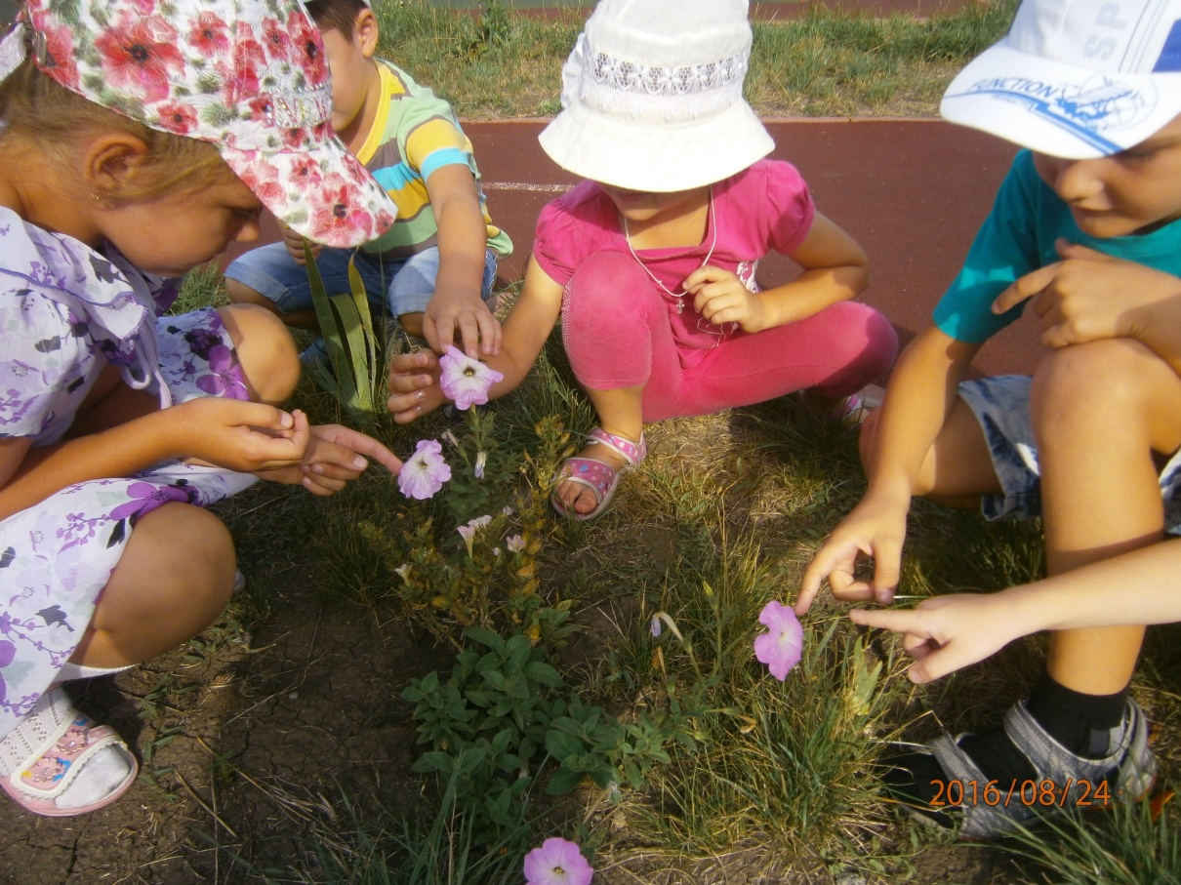
- Что ты мне подаришь, лето?
- Много солнечного света!
В небе pадyгy-дyгy!
И ромашки на лyгy!

Slide 7
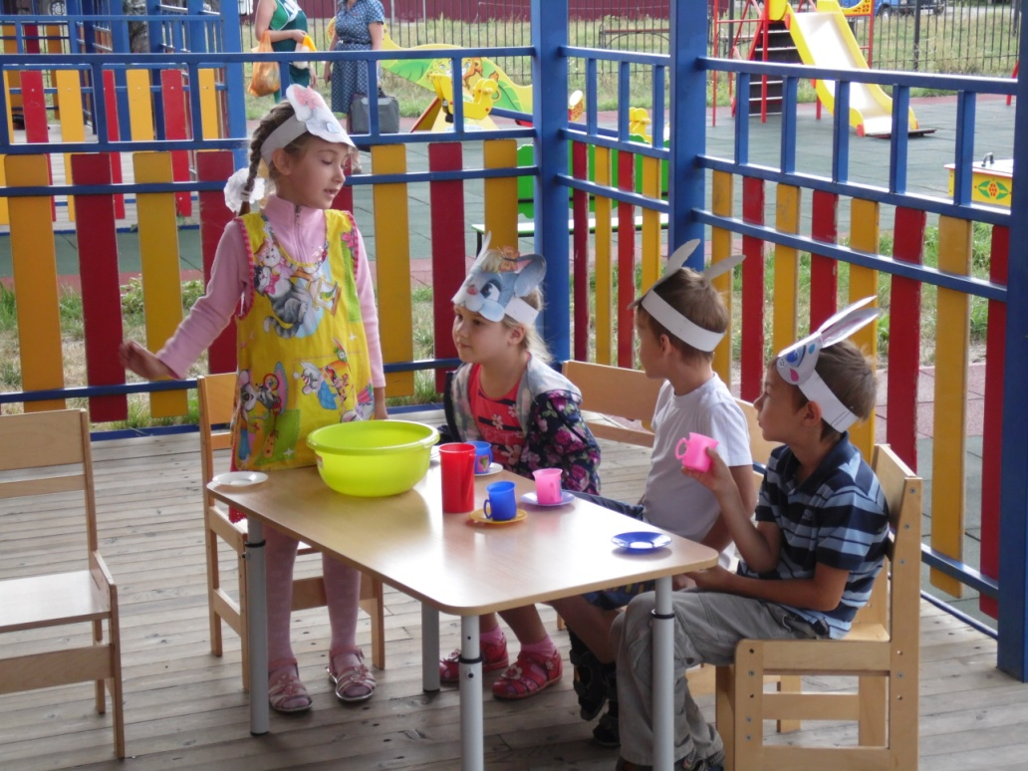
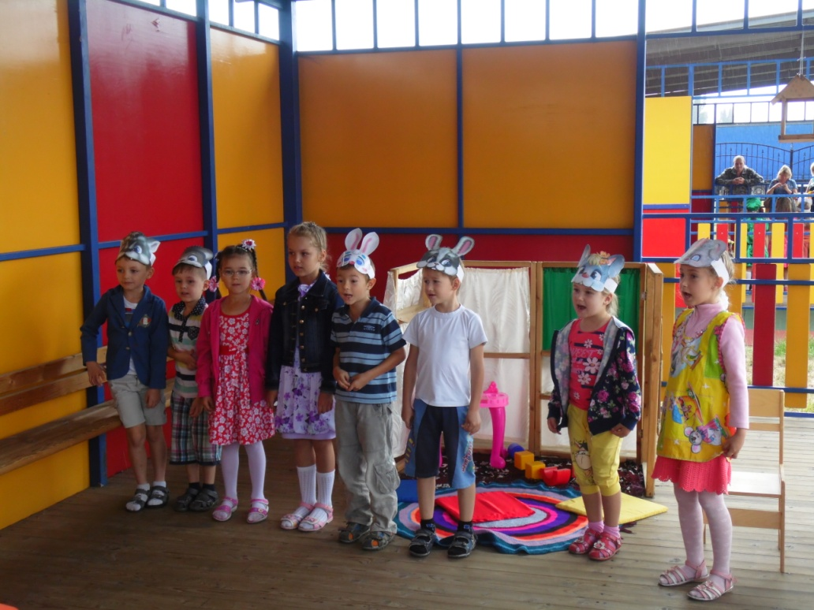
Цветы и лягушки,
И травка зелёная
Мягче подушки!…
летом в лесу
Интересно, как в сказке:
Кусты и деревья,

Slide 8
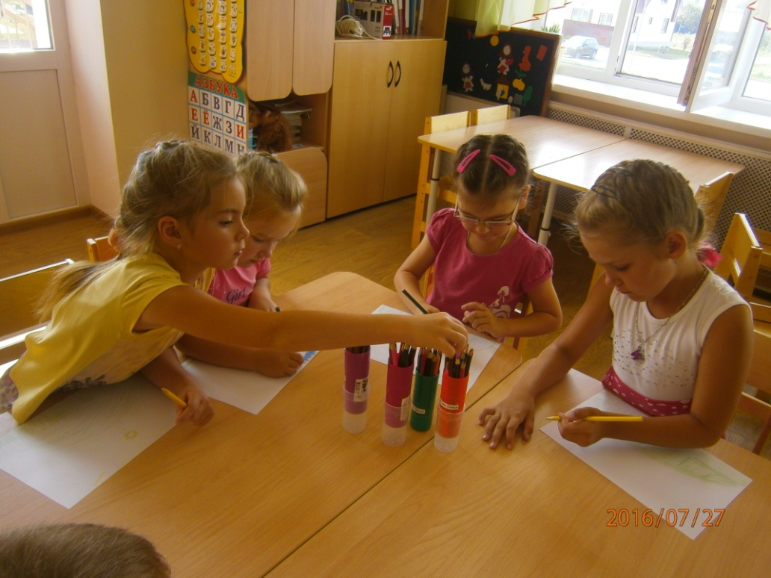
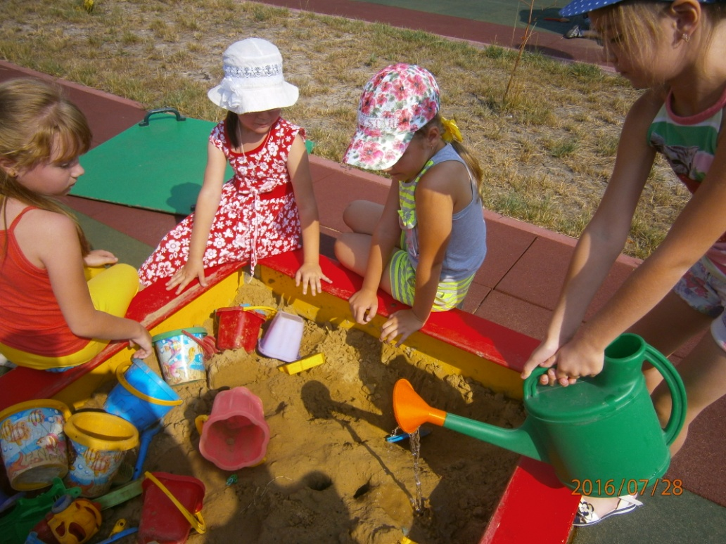
До чего хорош денек!
Веет легкий ветерок.
Солнца летнего лучи
Так приятно горячи!

Slide 9
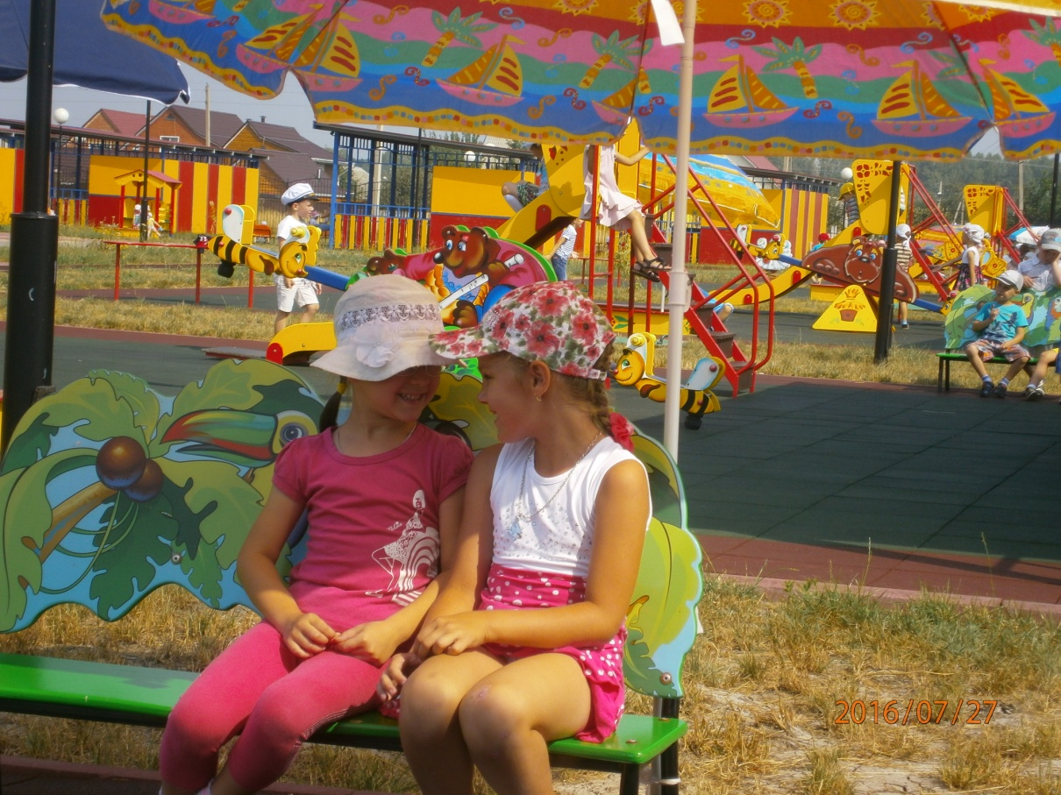
Солнце светит очень ярко,
Летом нам конечно жарко.
Под деревья сядем мы,
Тень спасет нас от жары.

Slide 10
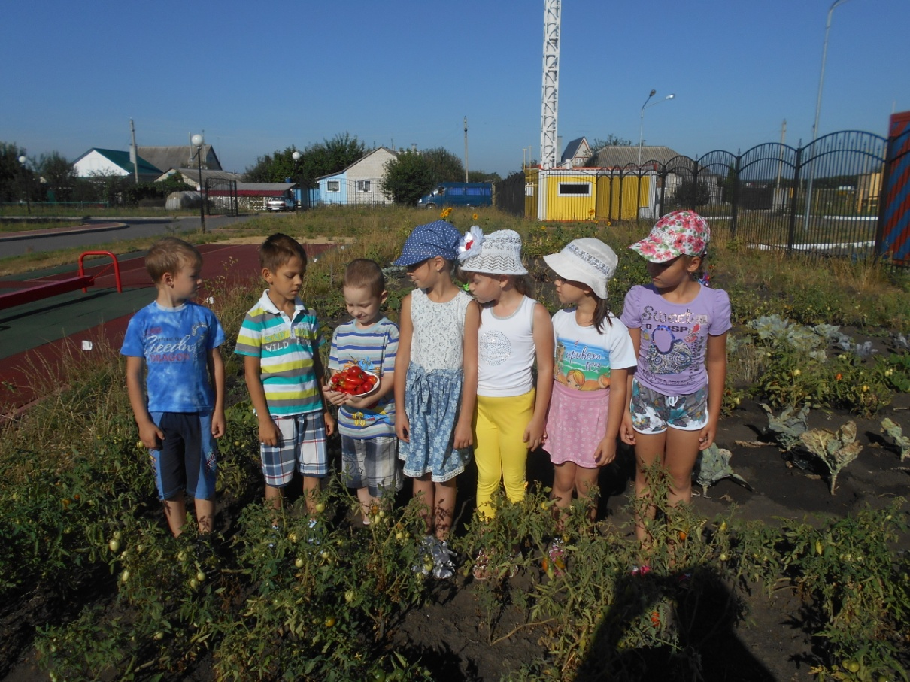
Собираем в августе
Урожай плодов.
Много людям радости
После всех трудов.

Slide 11
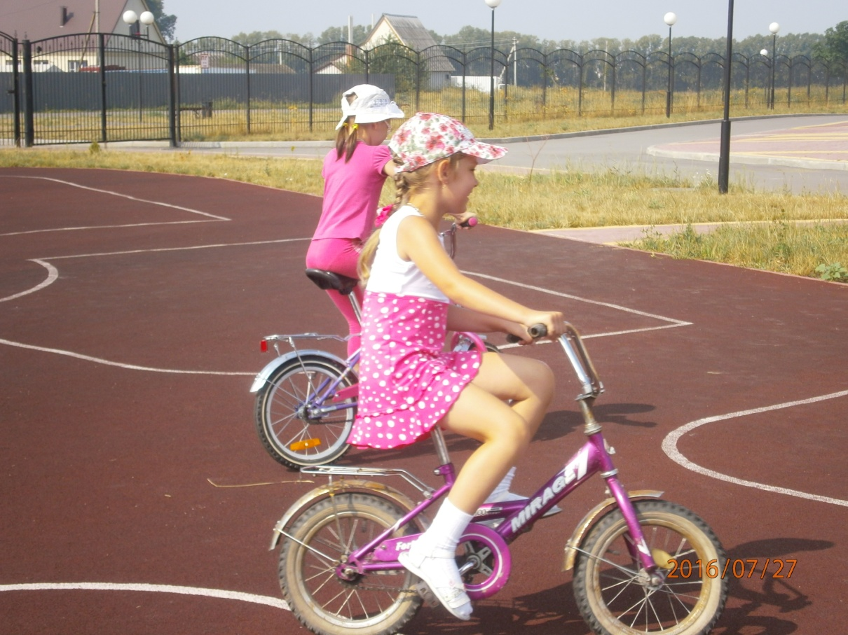
Очень лето я люблю.
Хотите знать вы почему?
Потому что только летом,
Я хожу почти раздетым.

Slide 12
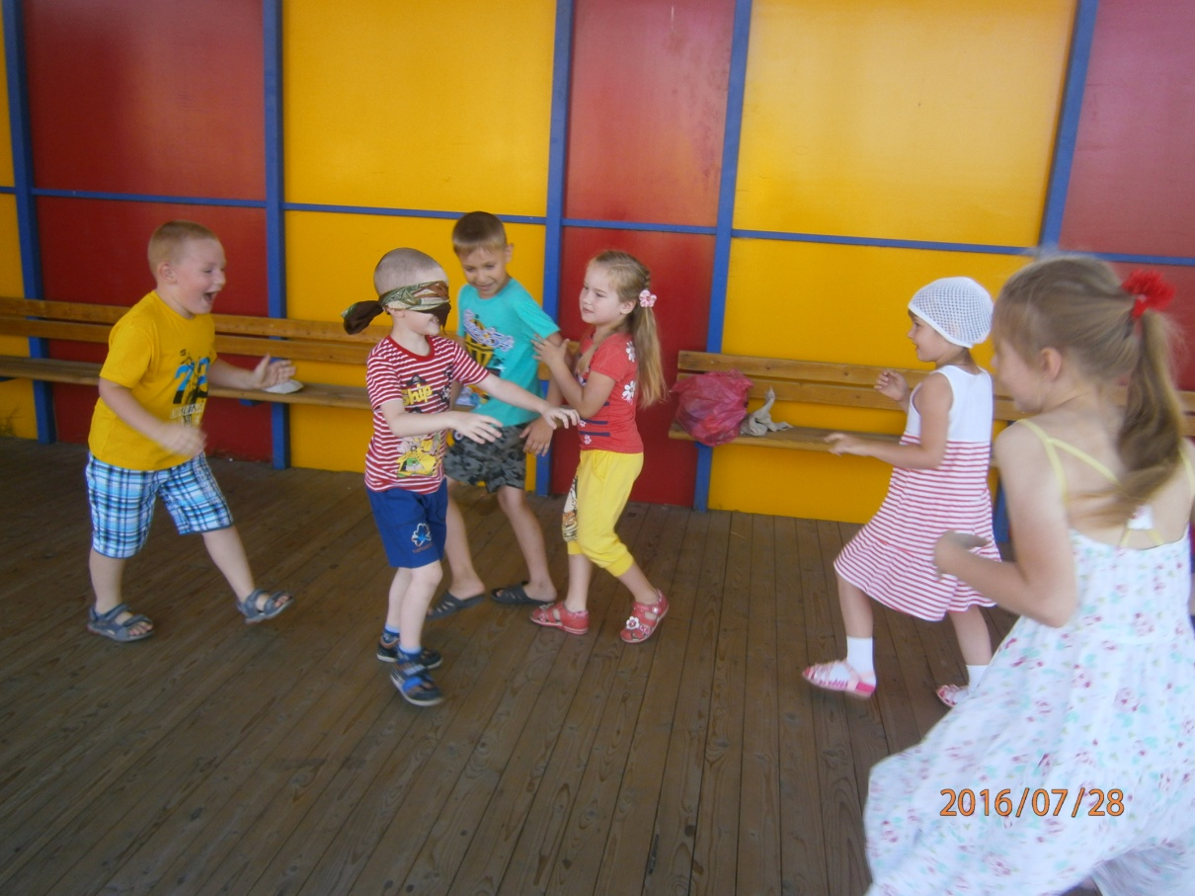
Всем уютно и тепло. Солнышком Земля согрета. Что же вдруг произошло? Просто наступило лето .

Slide 13
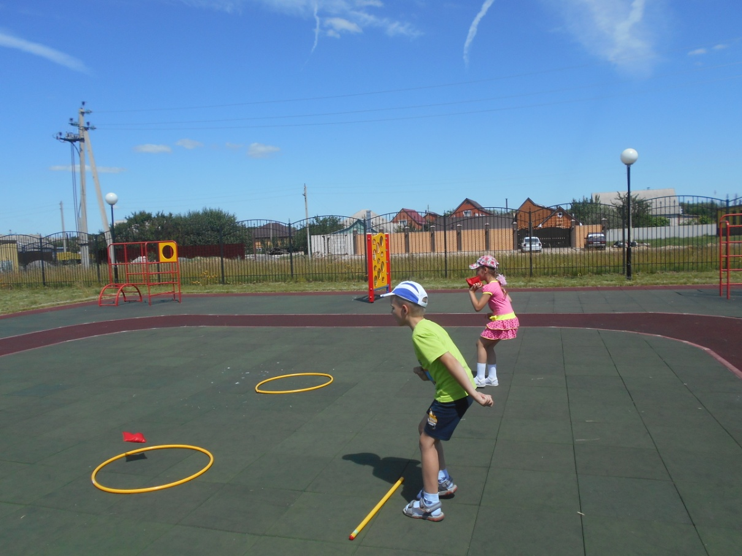
Летним денёчком, сниму я носочки,
Понежусь на солнышке, пройдусь по песочку.
Птички порхают, бабочки летают,
В лес не пойду, там комарики кусают.

Slide 14
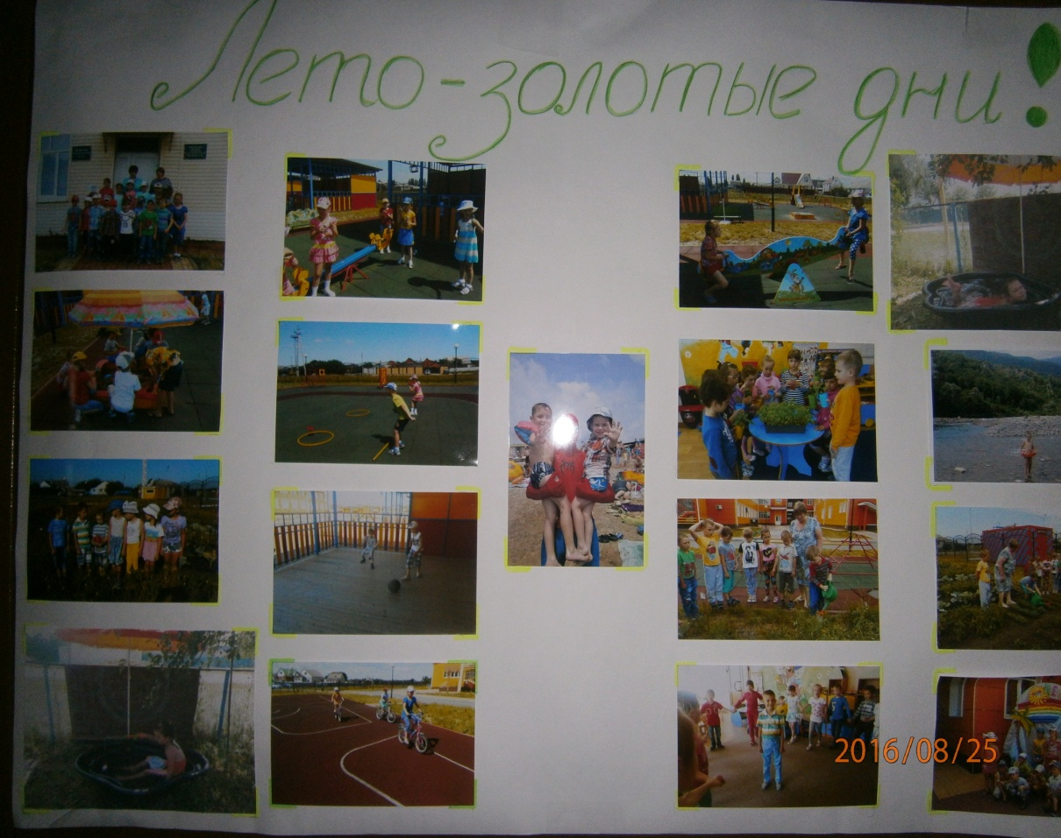
Что подарит лето?
- Что ты мне подаришь, лето?
- Много солнечного света!
В небе радугу-дугу!
И ромашки на лугу!
- Что ещё подаришь мне?
- Ключ, звенящий в тишине,
Сосны, клёны и дубы,
землянику и грибы!
Подарю тебе кукушку,
Чтобы, выйдя на опушку,
Ты погромче крикнул ей:
"Погадай мне поскорей!"
И она тебе в ответ
Нагадала много лет!

Slide 15
Спасибо за внимание!

